Slide 1
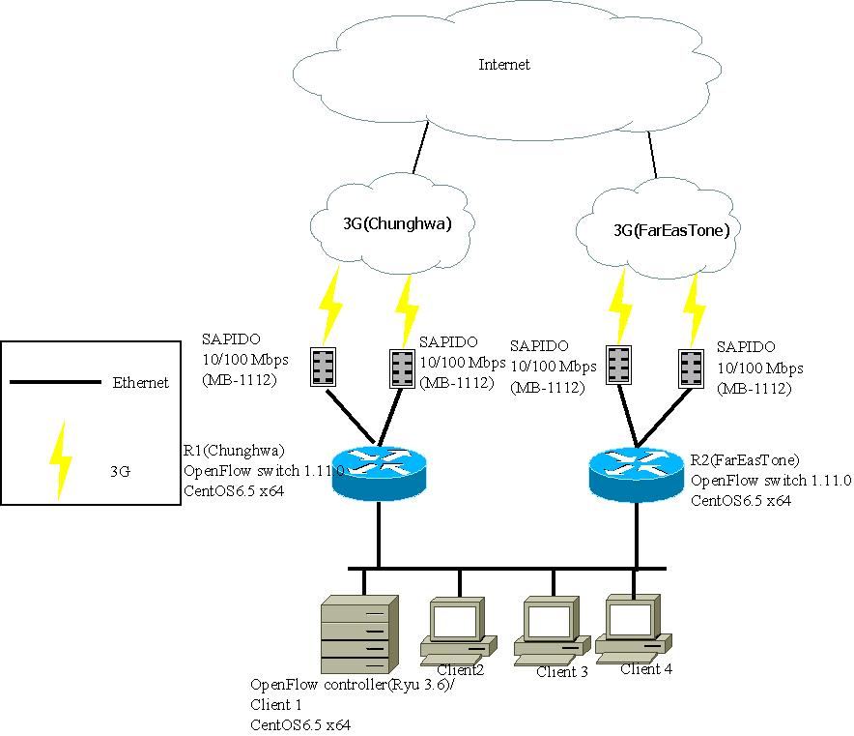
網路拓撲架構圖
Notes:
在本系統中， OpenFlow controller 使用的是 Ryu (OpenFlow controller) ， OpenFlow switch 選擇的是 Open vSwitch ， SAPIDO 則是負責對外連接 3G/Wi-Fi ， OpenFlow switch 之間的 switch 為 HP 1410-24G Switch， Client1~Client4 則當為一般使用者。
本系統的最終目的會讓 Client 1 使用 scp 與 wget (上傳檔與下載檔)分別讓流量使用在不同鏈路上，能藉由 OpenFlow 的技術，動態的方式將封包平均分配在不同鏈路上，最後封包還能到達目的地。

Slide 2
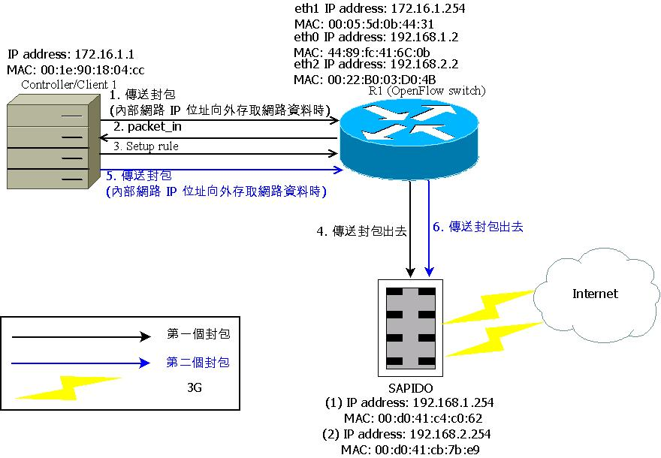
系統實作-環境
順序 | src IP address | src MAC | dst IP address | dst MAC | 描述
1. | 172.16.1.1 | 00:1e:90:18:04:cc | 163.22.21.84 | 00:05:5D:0B:44:31 | PC1→R1
Notes:
使用網路位址轉換機制之動態負載平衡(目前使用流量最低的)
使用場景：當有內部網路位址為 172.16.1.0/24 的網路底下，客戶端訪問學校或企業上載或下載資料時，客戶端封包使用傳輸控制協定 (Transmission Control Protocol；TCP) 封包給伺服器，封包的來源端 IP 位址為 172.16.1.1，目的地 IP 位址為 163.22.21.84，則使用動態負載平衡，
1.一開始 OpenFlow controller 設定 R1(OpenFlow switch) 的 flow table ， flow table 中的 match 欄位。
2.Client 1 傳送第一個封包給伺服器。
3.R1(OpenFlow switch) 收到封包，將封包與 flow table 進行比對，如沒有比對到，將封包利用 Packet-in 訊息傳送給 OpenFlow controller。
4.OpenFlow controller 收到 Packet-in 訊息，拆開封包，分析封包的來源端 IP 位址、目地端 IP 位址與判斷目前鏈路使用流量，選擇一個最低流量鏈路，作為最佳路徑，寫入 R1(OpenFlow switch) flow entry 中。
OpenFlow controller 將封包利用 Packet-out 訊息傳送給 R1(OpenFlow switch)。
5.Client 1 傳送第二個封包給伺服器。
6.R1(OpenFlow switch) 收到封包，將封包與 flow table 進行比對，比對成功，依據 flow table 的 action 設定修改封包的 eth_src 欄位修改成 00:22:B0:03:D0:4B、eth_dst 欄位修改成 00:d0:41:cb:7b:e9、ipv4_src 欄位修改成 192.168.2.2、 tcp_src 的欄位修改成 43103、 Output 的欄位修改成 3。

Slide 3
系統實作(cont.)-環境
順序 | src IP address | src MAC | dst IP address | dst MAC | 描述
2. | 172.16.1.1 | 00:05:5D:0B:44:31 | 163.22.21.84 | 00:1e:90:18:04:cc | R1→Controller
Notes:
使用網路位址轉換機制之動態負載平衡
使用場景：當有內部網路位址為 172.16.1.0/24 的網路底下，客戶端訪問學校或企業上載或下載資料時，客戶端封包使用傳輸控制協定 (Transmission Control Protocol；TCP) 封包給伺服器，封包的來源端 IP 位址為 172.16.1.1，目的地 IP 位址為 163.22.21.84，則使用動態負載平衡，
1.一開始 OpenFlow controller 設定 R1(OpenFlow switch) 的 flow table ， flow table 中的 match 欄位。
2.Client 1 傳送第一個封包給伺服器。
3.R1(OpenFlow switch) 收到封包，將封包與 flow table 進行比對，如沒有比對到，將封包利用 Packet-in 訊息傳送給 OpenFlow controller。
4.OpenFlow controller 收到 Packet-in 訊息，拆開封包，分析封包的來源端 IP 位址、目地端 IP 位址與判斷目前鏈路使用流量，選擇一個最低流量鏈路，作為最佳路徑，寫入 R1(OpenFlow switch) flow entry 中。
OpenFlow controller 將封包利用 Packet-out 訊息傳送給 R1(OpenFlow switch)。
5.Client 1 傳送第二個封包給伺服器。
6.R1(OpenFlow switch) 收到封包，將封包與 flow table 進行比對，比對成功，依據 flow table 的 action 設定修改封包的 eth_src 欄位修改成 00:22:B0:03:D0:4B、eth_dst 欄位修改成 00:d0:41:cb:7b:e9、ipv4_src 欄位修改成 192.168.2.2、 tcp_src 的欄位修改成 43103、 Output 的欄位修改成 3。

Slide 4
系統實作(cont.)-環境
順序 | src IP address | src MAC | dst IP address | dst MAC | 描述
3. | 172.16.1.1 | 00:1e:90:18:04:cc | 163.22.21.84 | 00:05:5D:0B:44:31 | Controller→R1
Notes:
使用網路位址轉換機制之動態負載平衡
使用場景：當有內部網路位址為 172.16.1.0/24 的網路底下，客戶端訪問學校或企業上載或下載資料時，客戶端封包使用傳輸控制協定 (Transmission Control Protocol；TCP) 封包給伺服器，封包的來源端 IP 位址為 172.16.1.1，目的地 IP 位址為 163.22.21.84，則使用動態負載平衡，
1.一開始 OpenFlow controller 設定 R1(OpenFlow switch) 的 flow table ， flow table 中的 match 欄位。
2.Client 1 傳送第一個封包給伺服器。
3.R1(OpenFlow switch) 收到封包，將封包與 flow table 進行比對，如沒有比對到，將封包利用 Packet-in 訊息傳送給 OpenFlow controller。
4.OpenFlow controller 收到 Packet-in 訊息，拆開封包，分析封包的來源端 IP 位址、目地端 IP 位址與判斷目前鏈路使用流量，選擇一個最低流量鏈路，作為最佳路徑，寫入 R1(OpenFlow switch) flow entry 中。
OpenFlow controller 將封包利用 Packet-out 訊息傳送給 R1(OpenFlow switch)。
5.Client 1 傳送第二個封包給伺服器。
6.R1(OpenFlow switch) 收到封包，將封包與 flow table 進行比對，比對成功，依據 flow table 的 action 設定修改封包的 eth_src 欄位修改成 00:22:B0:03:D0:4B、eth_dst 欄位修改成 00:d0:41:cb:7b:e9、ipv4_src 欄位修改成 192.168.2.2、 tcp_src 的欄位修改成 43103、 Output 的欄位修改成 3。

Slide 5
系統實作(cont.)-環境
順序 | src IP address | src MAC | dst IP address | dst MAC | 描述
4. | 192.168.1.2 | 44:89:fc:41:6C:0b | 163.22.21.84 | 00:d0:41:c4:c0:62 | R1→SAPIDO
Notes:
使用網路位址轉換機制之動態負載平衡
使用場景：當有內部網路位址為 172.16.1.0/24 的網路底下，客戶端訪問學校或企業上載或下載資料時，客戶端封包使用傳輸控制協定 (Transmission Control Protocol；TCP) 封包給伺服器，封包的來源端 IP 位址為 172.16.1.1，目的地 IP 位址為 163.22.21.84，則使用動態負載平衡，
1.一開始 OpenFlow controller 設定 R1(OpenFlow switch) 的 flow table ， flow table 中的 match 欄位。
2.Client 1 傳送第一個封包給伺服器。
3.R1(OpenFlow switch) 收到封包，將封包與 flow table 進行比對，如沒有比對到，將封包利用 Packet-in 訊息傳送給 OpenFlow controller。
4.OpenFlow controller 收到 Packet-in 訊息，拆開封包，分析封包的來源端 IP 位址、目地端 IP 位址與判斷目前鏈路使用流量，選擇一個最低流量鏈路，作為最佳路徑，寫入 R1(OpenFlow switch) flow entry 中。
OpenFlow controller 將封包利用 Packet-out 訊息傳送給 R1(OpenFlow switch)。
5.Client 1 傳送第二個封包給伺服器。
6.R1(OpenFlow switch) 收到封包，將封包與 flow table 進行比對，比對成功，依據 flow table 的 action 設定修改封包的 eth_src 欄位修改成 00:22:B0:03:D0:4B、eth_dst 欄位修改成 00:d0:41:cb:7b:e9、ipv4_src 欄位修改成 192.168.2.2、 tcp_src 的欄位修改成 43103、 Output 的欄位修改成 3。

Slide 6
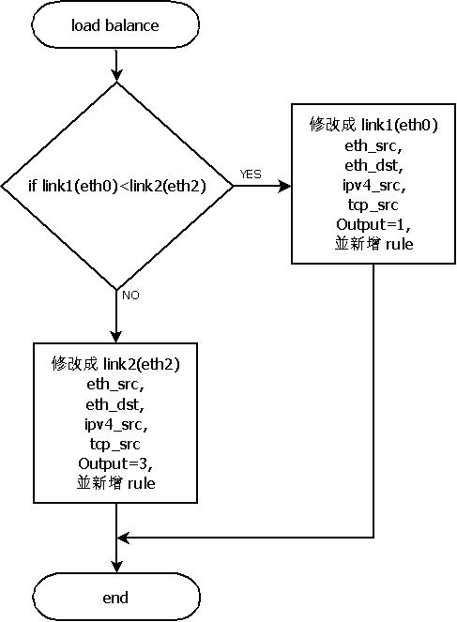
系統實作(cont.)-Load Balance 演算法

Slide 7
系統實作(cont.)- Flow tables
R1 Flow tables(load balance)
Table 0
Priority | Match | Action
1 | eth_type=0x0800, ipv4_src=172.16.1.0/24 , ipv4_dst=172.16.1.0/24 | Normal
Table 0
Priority | Match | Action
500 | eth_type=0x0800, ipv4_src=172.16.1.1, ip_proto=6, tcp_src=44581, tcp_dst=3261, | Set eth_src=00:22:B0:03:D0:4B, Set eth_dst=00:d0:41:cb:7b:e9, Set ipv4_src=192.168.2.2, Set tcp_src=43103, Set Output:3

Slide 8
系統實作(cont.)-硬體規格
Controller
CentOS 6.5 x64
Ryu 3.6
OpenFlow v1.3
R1(Chunghwa) and R2(FarEasTone)
CentOS 6.5 x64
OpenvSwitch 1.11.0
SAPIDO
10/100 Mbps (MB-1112)
Ver2.0.28
Switch
HP 1410-24G Switch

Slide 9
系統實作(cont.)- Flow tables
R1 Flow tables(ICMP Redirect)
Table 0
Priority | Match | Action
1 | eth_type=0x0800, ipv4_src=172.16.1.0/24 , ipv4_dst=172.16.1.0/24 | Normal
Table 0
Priority | Match | Action
500 | eth_type=0x0800, ipv4_src=172.16.1.1, ip_proto=6, tcp_src=49486 | Set eth_src=00:22:B0:03:D0:4B, Set eth_dst=00:d0:41:cb:7b:e9, Set ipv4_src=192.168.2.2, Set tcp_src=36360, Set Output:3

Slide 10
系統實作-OpenFlow 功能介紹
Controller-to-switch
Features | OpenFlow controller 一開始與OpenFlow switch 建立連線時，會交換如支援版本、Spanning Tree protocol （STP ）啟用、Flow table 內容等資訊。
Modify-State | 此訊息主要功能就是讓OpenFlow controller 能夠新增、修改或刪除OpenFlow table 內的flow entries。
Packet-out | OpenFlow controller 將封包藉由此訊息轉送至OpenFlow switch ，並且讓OpenFlow switch 依照訊息內的action 欄位處理封包的去向。
PortStatsRequest | OpenFlow controller 將 port stats 詢問此訊息轉送至 OpenFlow switch。
FlowStatsRequest | OpenFlow controller 將 flow stats 詢問此訊息轉送至 OpenFlow switch。

Slide 11
系統實作-OpenFlow 功能介紹(Cont.)
Asynchronous
Packet-in | OpenFlow Switch 會將收到的封包包上 OpenFlow 的標頭，並轉送給 OpenFlow controller 。此封包只有在action 欄位被設定成轉送封包給 OpenFlow controller 或是封包比對flow entry 時沒有成供比對到才會產生。
PortStatsReply | OpenFlow switch 將 port statistics 訊息回應轉至 OpenFlow controller。
FlowStatsReply | OpenFlow switch 將各自 flow statistics 訊息回應轉至 OpenFlow controller。

Slide 12
系統實作-OpenFlow 功能介紹(Cont.)
Symmetric
Hello | 當 OpenFlow switch 被設定要連線的 OpenFlow controller 資訊但還沒有與之建立連線時，隔一段時間就送出 Hello 訊息給 OpenFlow controller ，此訊息為建立連線的觸發訊息， OpenFlow controller 收到此訊息後才會開始發出 Feature 訊息。
Echo/Reply | 此訊息會讓 OpenFlow controller 與 OpenFlow switch 在固定時間內彼此交換訊息，以確定雙方的連線仍然有效。

Slide 13
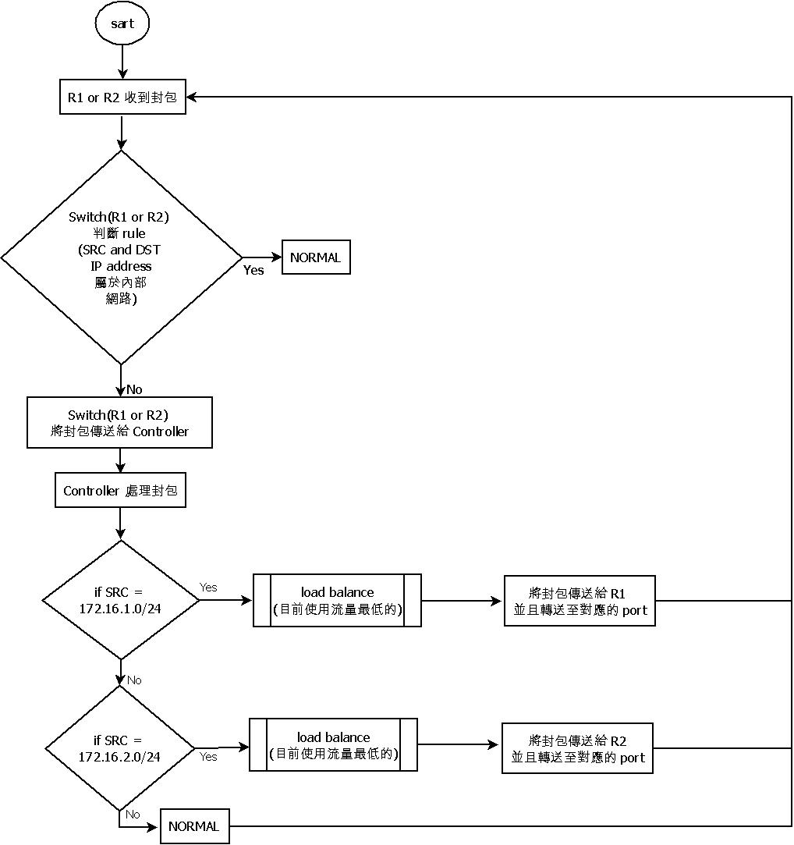
系統實作(cont.)-Load Balance 演算法

Slide 14
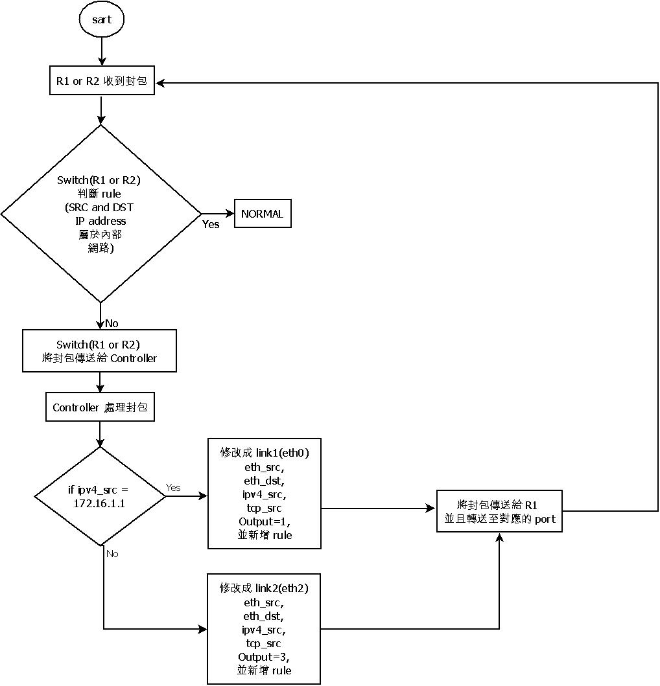
系統實作(cont.)-ICMP Redirect演算法

